Slide 1
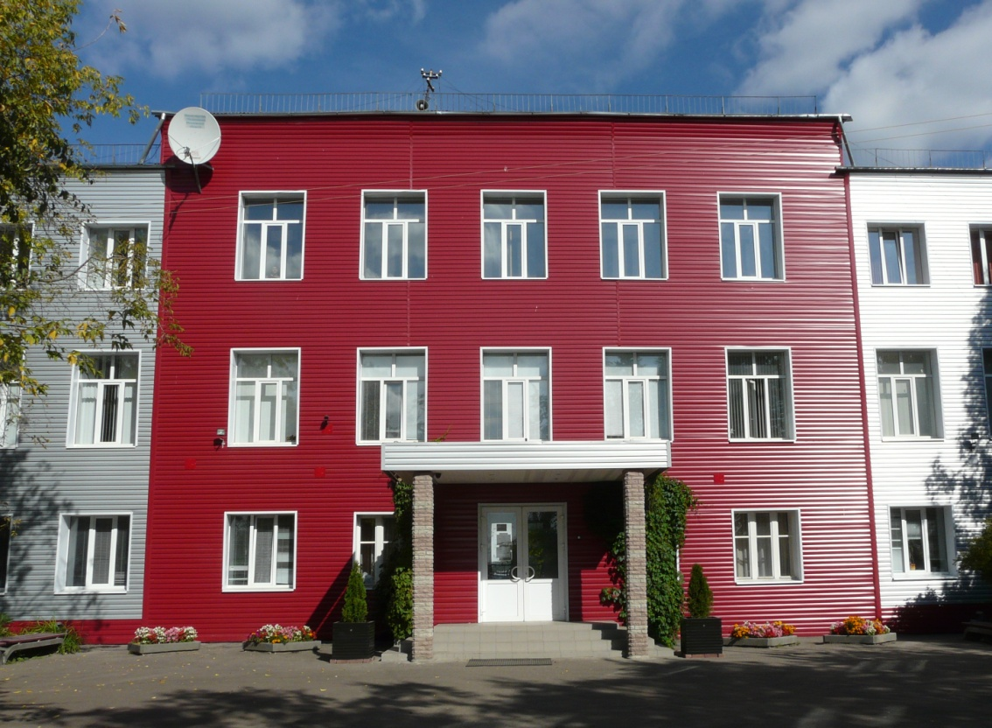
ГБПОУ МО «Серпуховский колледж»
Специальность 38.02.03
«Операционная деятельность в логистике»».
Серпухов 2022

Slide 2
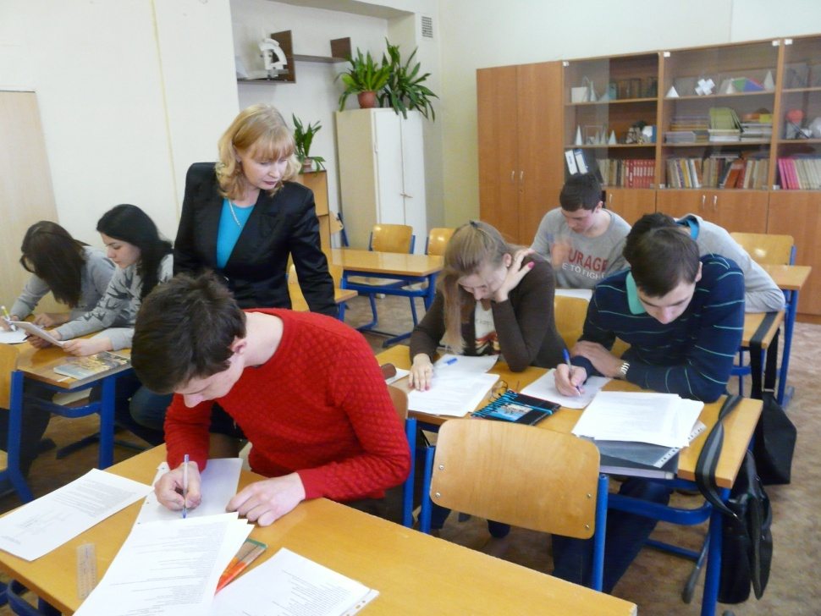
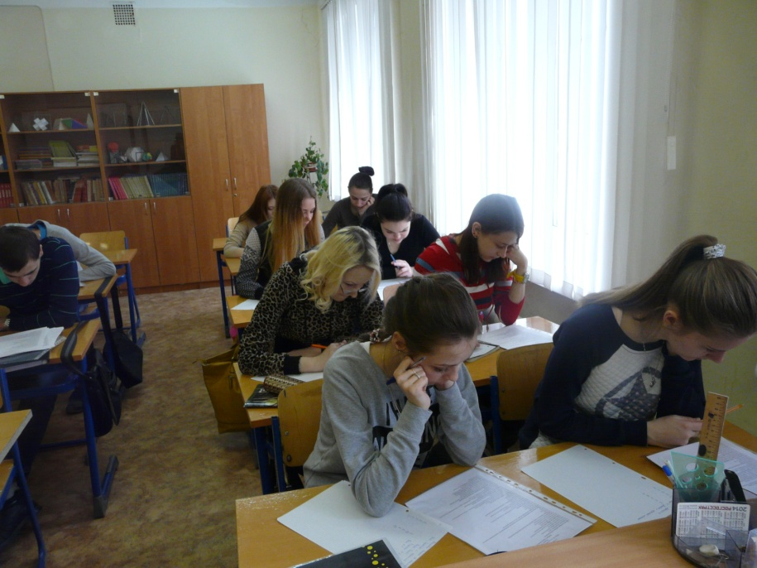
Сроки обучения:
На базе 9 классов – 2 года 10 месяцев;
11 классов -1год 10 месяцев.
Квалификация выпускника – операционный логист.

Slide 3
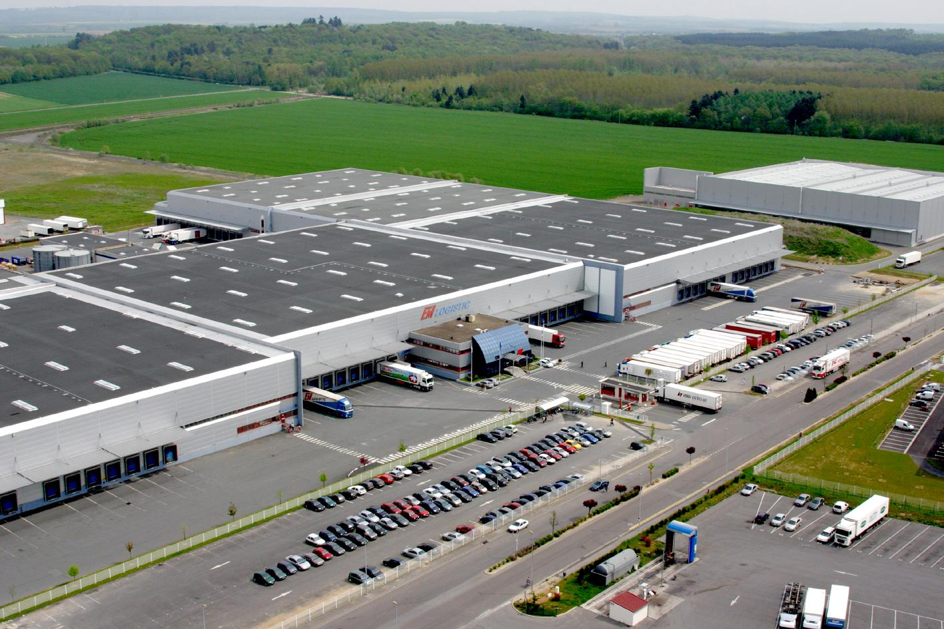
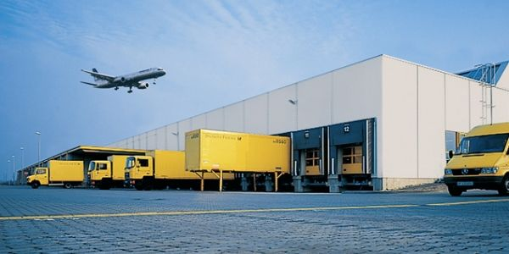
Логистика
Логистика – это наука об управлении и оптимизации потоками товаров, услуг и связанных с ними информационных и финансовых потоков в определенной сфере бизнеса для достижения поставленных целей.

Slide 4
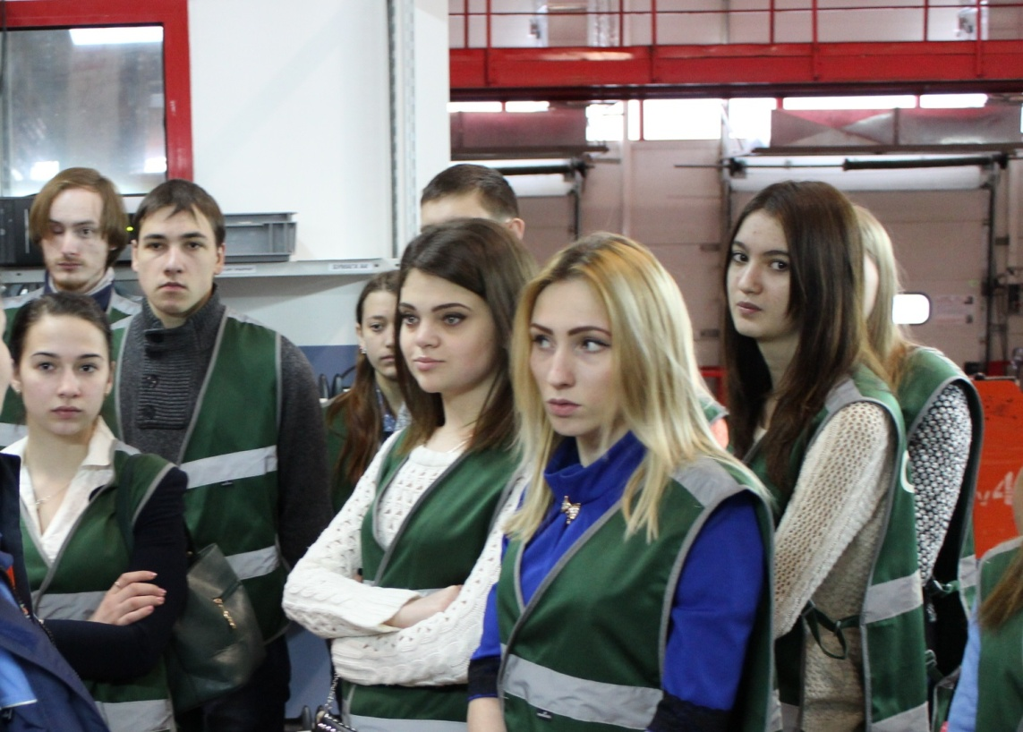
Операционный логист
Операционный логист – это специалист, который должен решать вопросы, связанные с оптимизацией различных рабочих процессов (снабжения, складирования, распределения, транспортировки и т.д.).

Slide 5
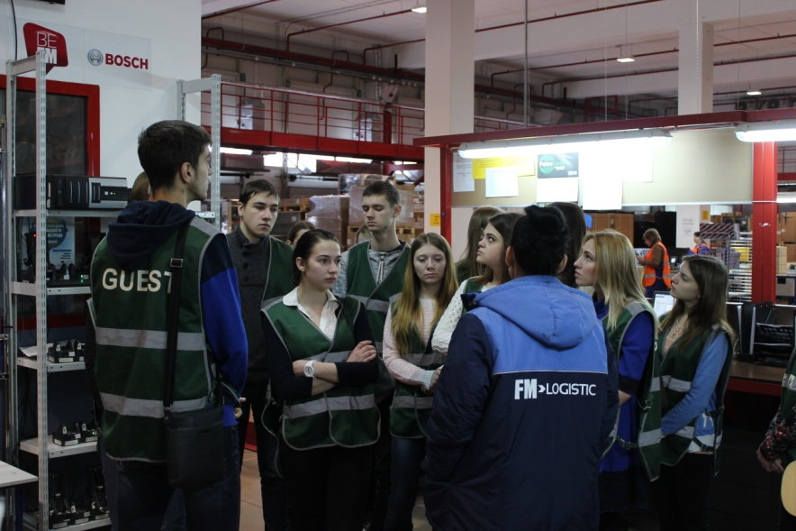
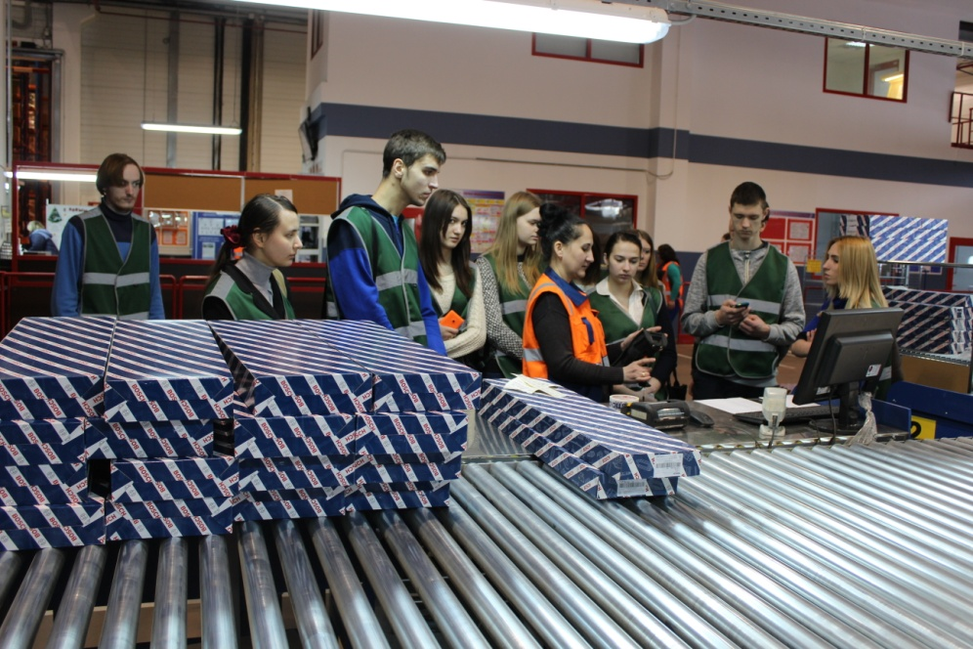
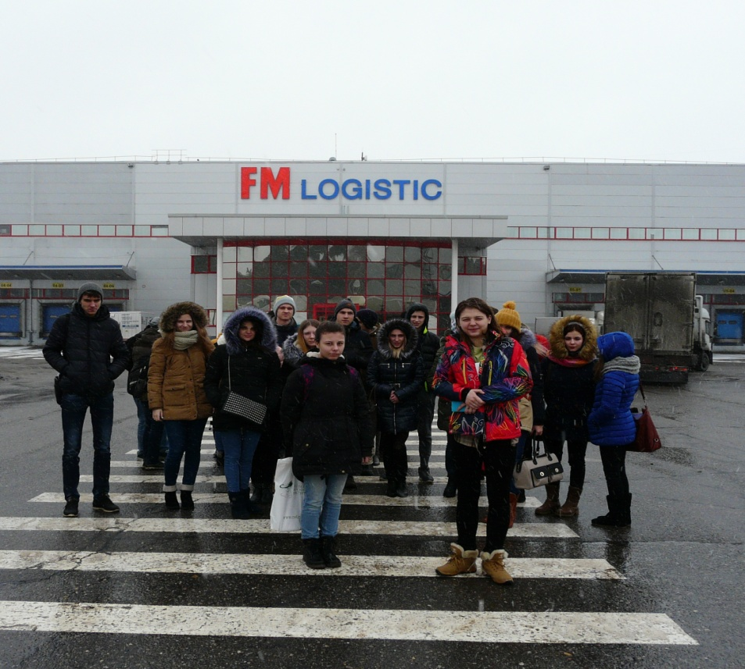
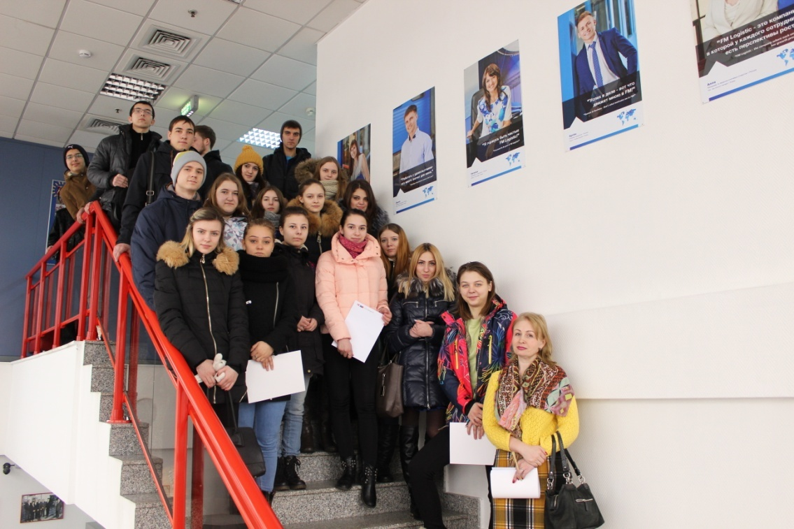

Slide 6
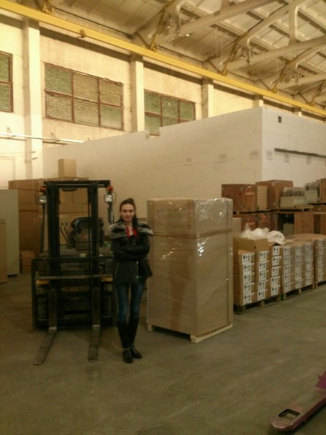
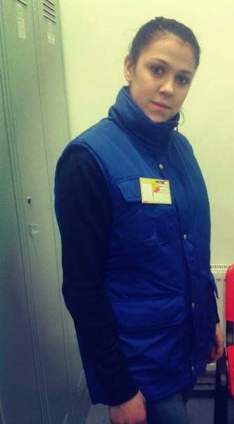
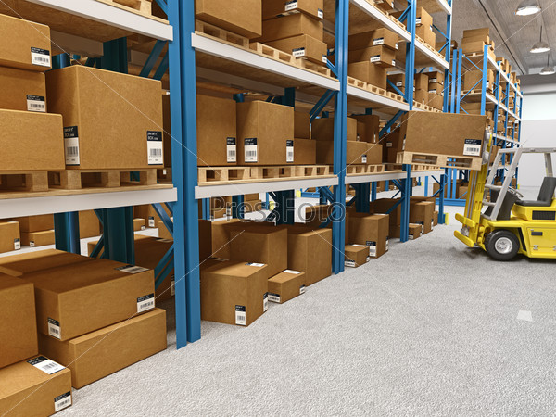
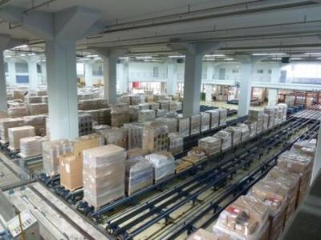
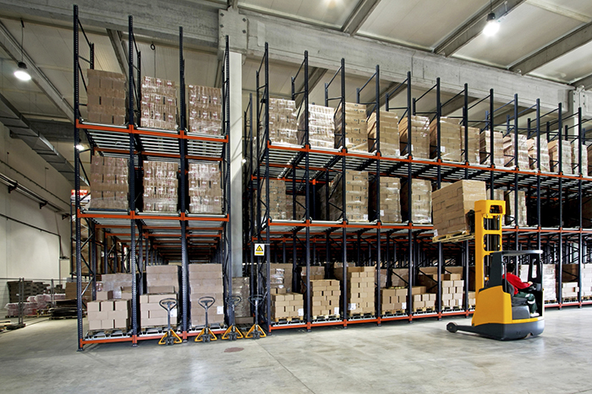
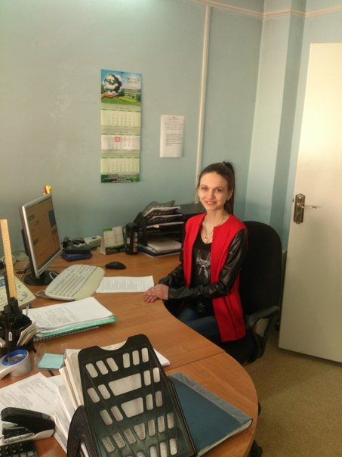
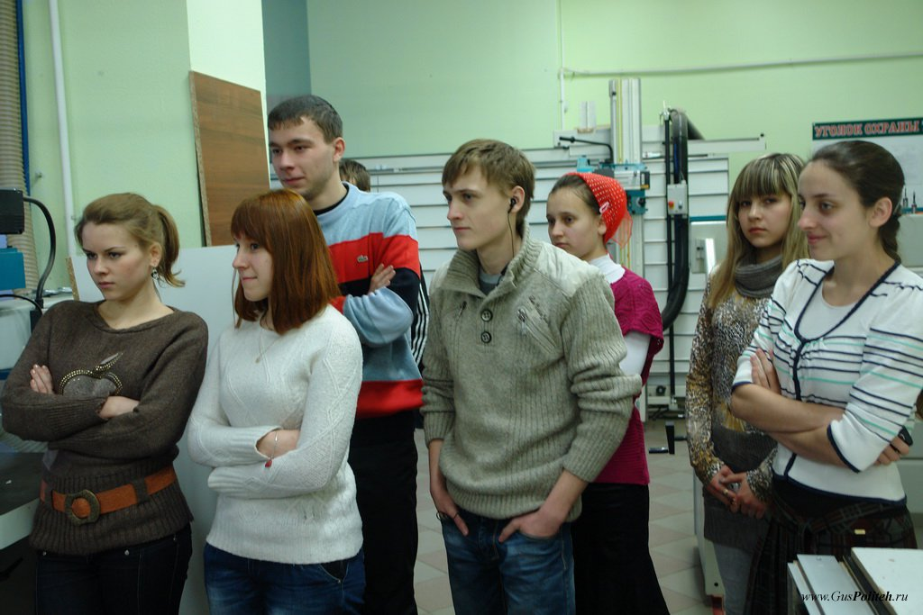

Slide 7
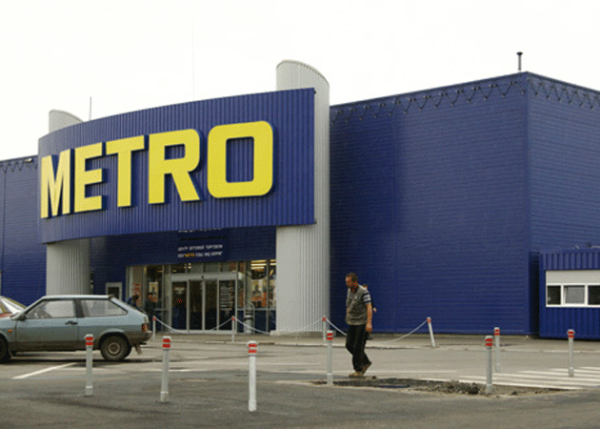
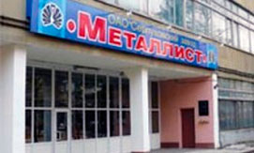
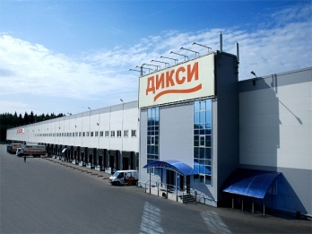
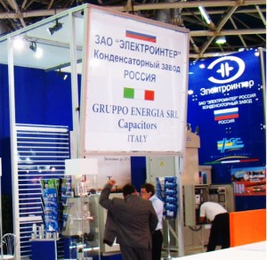
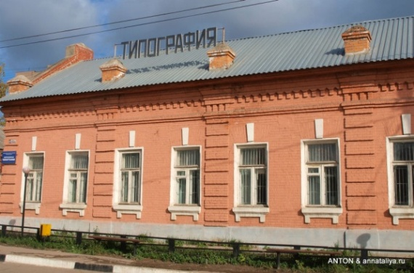
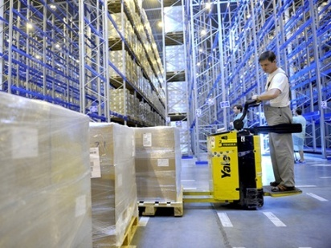
АО «FM LOGISNIC»
АО «Серпуховхлеб»
ООО «Межрегиональный центр предпринимательства Подмосковья»
АО «Дикси ЮГ»
АО Серпуховский завод «Металлист»
ООО «МЕТРО Кэш энд Керри»
АО «СЕДО»
АО «Электроинтер»

Slide 8
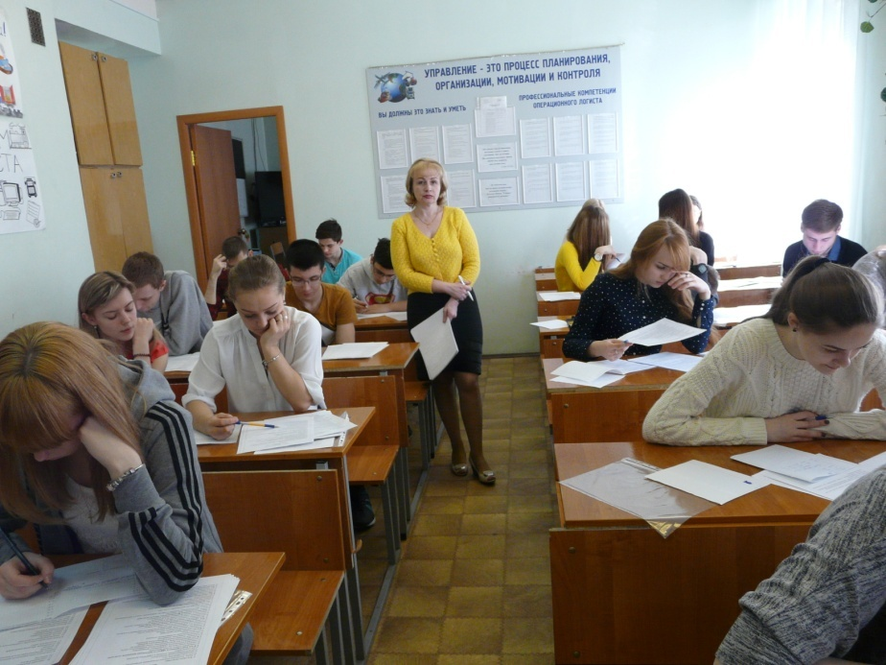
Олимпиада по логистике

Slide 9
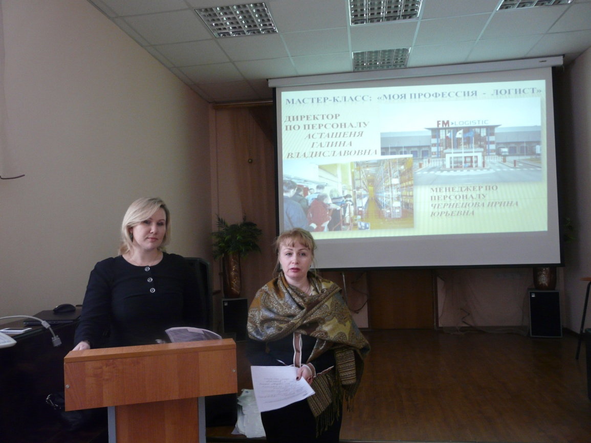
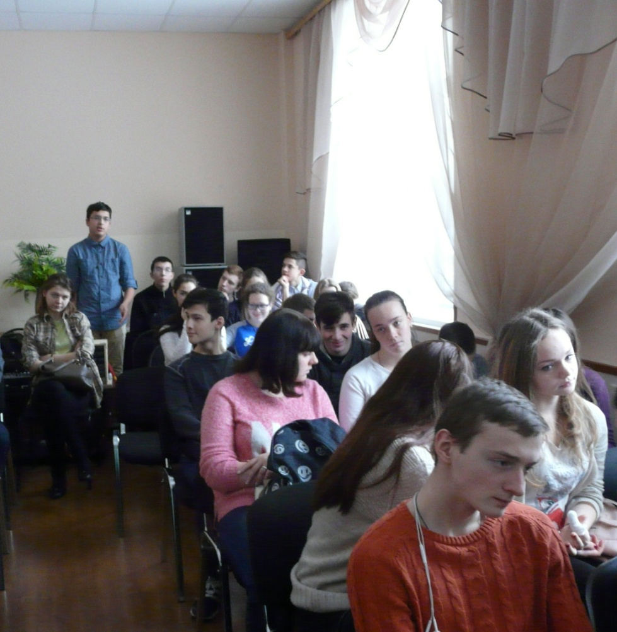
Мастер - класс «Моя профессия - логист»

Slide 10
Выпускник специальности «Операционная деятельность в логистике» готов:
* управлять логистическими процессами в сфере закупок, производства, сбыта, складирования, транспортировки;
* планировать и организовывать логистическую деятельность организаций различных сфер деятельности;
* планировать и организовывать таможенно-логистическую деятельность.

Slide 11
“Стартовые” оклады специалистов в области логистики, долл. США
Получив эту специальность, Вы можете работать в сферах, связанных с планированием и управлением движения материальных и информационных потоков. Занимать должности в отделах логистики, закупок, сбыта, продаж, транспортировки, маркетинга.

Slide 12
Спасибо за внимание!!!

